Slide 1

PROYECTO INTEGRADOR DE DOMINIO AUTÓNOMO
Citizen Data Scientist — The Learning Gate | Tecnológico de Monterrey
Gemelo Digital de Inventario
en Retail — Mercería Tommy
Analítica Prescriptiva con Power BI | Carnaval 2026 | LGBMRegressor
Carlos Escalante Sánchez
Citizen Data Scientist | Mayo 2026
1/18
Notes:
PORTADA (30 seg)
Introducirse brevemente. Señalar que el PIDA resuelve un problema real de una PYME familiar de mercería en Tlaxcala usando Machine Learning y Power BI.
Mencionar los 4 entregables: notebook .ipynb (toda la evidencia técnica), dashboard .pbix, documentación Word y presentación.
Esta presentación es la versión digerida para la evaluación — el notebook habla por sí solo.

Slide 2
AGENDA
¿Qué vamos a recorrer en 20 minutos?
01
El Problema
05
Dashboard Power BI
Dos dolores simultáneos de Mercería Tommy
2'
3 páginas: Home, Diagnóstico, Optimización
5'
02
El Gemelo Digital
06
Técnica & DAX
Datos sintéticos: metodología y validación
2'
Python→pkl, Power Query, fórmulas DAX
3'
03
EDA & Hallazgos
07
ROI e Impacto
Estadística descriptiva y KPIs históricos
2'
$181,496 MXN liberados — 8 escenarios
2'
04
Modelos ML
08
Roadmap
Reg. Simple → Múltiple → AutoML LightGBM
3'
Transición a datos reales — Marcha Blanca
1'
TEC DE MONTERREY | THE LEARNING GATE | CDS 2025
2/18
Notes:
AGENDA (30 seg)
Mostrar la estructura general. La diapositiva 5 (Dashboard Power BI) es el núcleo — donde el negocio se conecta con el ML.
Mencionar que el notebook .ipynb contiene toda la evidencia técnica detallada con outputs ejecutados.

Slide 3
01 • EL PROBLEMA
Mercería Tommy: dos dolores simultáneos
PYME de insumos para trajes de Carnaval — Yauhquemehcan, Tlaxcala — operación 100% empírica
PROBLEMA 1
PROBLEMA 2
Quiebres de Stock
en Temporada Alta
Sobre-Inventario
Fuera de Temporada
30,435 intentos de compra fallidos
entre 2022 y 2025 por falta de inventario.
VS
+40% de sobre-pedido empírico
sin sustento cuantitativo. Solo intuición.
Carnaval = 4.32× la demanda promedio
T = 17.30 | p = 6.5×10⁻⁴²
Capital inmovilizado con
Holding Cost del 15% anual
💸 Lucro cesante irrecuperable
💰 Dinero atrapado sin trabajar
TEC DE MONTERREY | THE LEARNING GATE | CDS 2025
3/18
Notes:
EL PROBLEMA (1.5 min)
Mercería Tommy: sin registros digitales de ventas. El dueño pide 40% más de inventario del que se vende, por intuición.
30,435 intentos de compra fallidos es el costo cuantificado de no tener datos.
El T-Test (T=17.30, p=6.5×10⁻⁴²) confirma que el Carnaval de Yauhquemehcan genera 4.32x más demanda — esto justifica matemáticamente el proyecto.

Slide 4
02 • GEMELO DIGITAL
Datos sintéticos: metodología y escala
Motor estocástico con SEMILLA_MAESTRA=42 — reproducibilidad total garantizada
113,800
7,735
24
42
Transacciones simuladas
2022–2026
SKUs únicos
4 niveles jerárquicos
Variables por
registro
Semilla Maestra
Reproducibilidad total
Reglas de negocio simuladas:
VALIDACIÓN ESTADÍSTICA
🎭 Estacionalidad Carnaval — demanda 4.32× en enero-febrero (pesos probabilísticos)
Welch's T-Test
💰 35% de probabilidad de compra reducida por restricción de capital del negocio
T = 17.30
p = 6.5×10⁻⁴²
📦 Lead Time variable 3–8 días por proveedor (distribución aleatoria)
El Gemelo Digital replicó
exitosamente la estacionalidad.
🚫 Venta_Perdida registrada como costo de oportunidad medible (quiebres de stock)
TEC DE MONTERREY | THE LEARNING GATE | CDS 2025
4/18
Notes:
GEMELO DIGITAL (1.5 min)
La ausencia de datos digitales históricos forzó la creación de un Gemelo Digital — datos sintéticos que replican el comportamiento real.
El Welch's T-Test valida que el motor estocástico capturó exitosamente el efecto Carnaval.
Importante: esto no fue arbitrario — fue la única alternativa metodológicamente válida para comenzar el proyecto sin datos reales.

Slide 5
03 • ANÁLISIS EXPLORATORIO
Hallazgos que el negocio nunca había cuantificado
$43,363,645
MXN
Ingreso Bruto Histórico 2022–2025
30,435
uds
Quiebres de stock — venta perdida acumulada
14 Ene 2025
Pico máximo: $326,331 MXN en un solo día
$312.10
MXN
Margen neto promedio por ticket exitoso
70.57%
📝 Herramientas EDA: Sweetviz · YData-Profiling · Plotly (sunburst interactivo) · Seaborn · Matplotlib
Ingreso concentrado en colores Especiales (Tornasolés)
TEC DE MONTERREY | THE LEARNING GATE | CDS 2025
5/18
Notes:
EDA (1.5 min)
El análisis exploratorio no fue cosmético — produjo hallazgos accionables.
El pico del 14 de enero de 2025 ($326,331 MXN en un día) confirma que el Carnaval de Yauhquemehcan es el evento económico más importante para el negocio.
El 70.57% de ingreso en colores Especiales guía la estrategia de compra: priorizar Tornasolés y Metálicos.

Slide 6
04 • MODELADO PREDICTIVO
Tres modelos — un proceso objetivo de selección
AutoML evaluó 15+ algoritmos con 5-Fold Cross-Validation — el campeón fue seleccionado sin sesgo manual
BASELINE 1
BASELINE 2
CAMPEÓN ★
Regresión
Lineal Simple
Regresión Lineal
Múltiple
LightGBM
AutoML PyCaret
R² 0.0021
R² 0.1818
R² 0.1195
RMSE 2.697 uds
RMSE 2.434 uds
RMSE 2.525 uds
Precio como único predictor
β = 0.0015 por $1 MXN
Ecuación: Cant = 3.8164 + 0.0015×Precio
Backward Elimination (p<0.05)
Mes + Precio + Año + Macro_Familia
CV 5-Fold: RMSE = 2.45 ± 0.01 uds
Robust Scaler + Quantile Transform
Purga 5% outliers + Feature Selection
5-Fold CV | Modelo pkl en producción
Referencia
Modelo Clásico
Producción
📝 Nota Metodológica (Secc. 9.3 del notebook): R² reorientado a RMSE — en datos con alta variabilidad individual, RMSE representa mejor el valor operativo
TEC DE MONTERREY | THE LEARNING GATE | CDS 2025
6/18
Notes:
MODELOS (2 min)
Progresión metodológica: Simple (baseline) → Múltiple (estadístico formal) → AutoML (producción).
El Backward Elimination garantiza que solo entran variables estadísticamente significativas.
El modelo esperado era AdaBoost — AutoML seleccionó LightGBM objetivamente por métricas. Ese es el comportamiento correcto de un pipeline AutoML.
Criterio de éxito original R²>0.80 fue reorientado a RMSE — explicado en Sección 9.3 del notebook.

Slide 7
04 • VALIDACIÓN OUT-OF-TIME
2,097 transacciones que el modelo nunca vio
Blind Test OOT — Carnaval 2026 (19 enero – 28 febrero) | Datos completamente separados del entrenamiento
MODELO | TASA ACIERTOS (±15%) | RMSE | TIPO
Regresión Lineal Simple (Precio) | 56.13% | 5.60 uds | Baseline
Regresión Múltiple ★ Mejor Tasa | 63.47% | 5.32 uds | Estadístico
LightGBM — AutoML PyCaret | 53.93% | 5.53 uds | Producción
Hallazgo honesto (Sección 9.3 del notebook):
La Regresión Múltiple supera al AutoML en Tasa de Aciertos en datos sintéticos (63.47% vs 53.93%). Esto no invalida el LightGBM: en datos reales con variabilidad de comportamiento humano, los modelos de ensamble son esperablemente superiores. El RMSE fue el criterio de selección.
TEC DE MONTERREY | THE LEARNING GATE | CDS 2025
7/18
Notes:
BLIND TEST (1.5 min)
Este es el resultado más importante — 2,097 transacciones de Carnaval 2026 completamente nuevas.
RMSE = 5.53 uds es operativamente aceptable en mercería: una desviación de 5 unidades no genera pérdidas comparables con un quiebre de stock.
El hallazgo honesto sobre Reg. Múltiple vs AutoML demuestra integridad metodológica. No se esconden resultados incómodos.

Slide 8
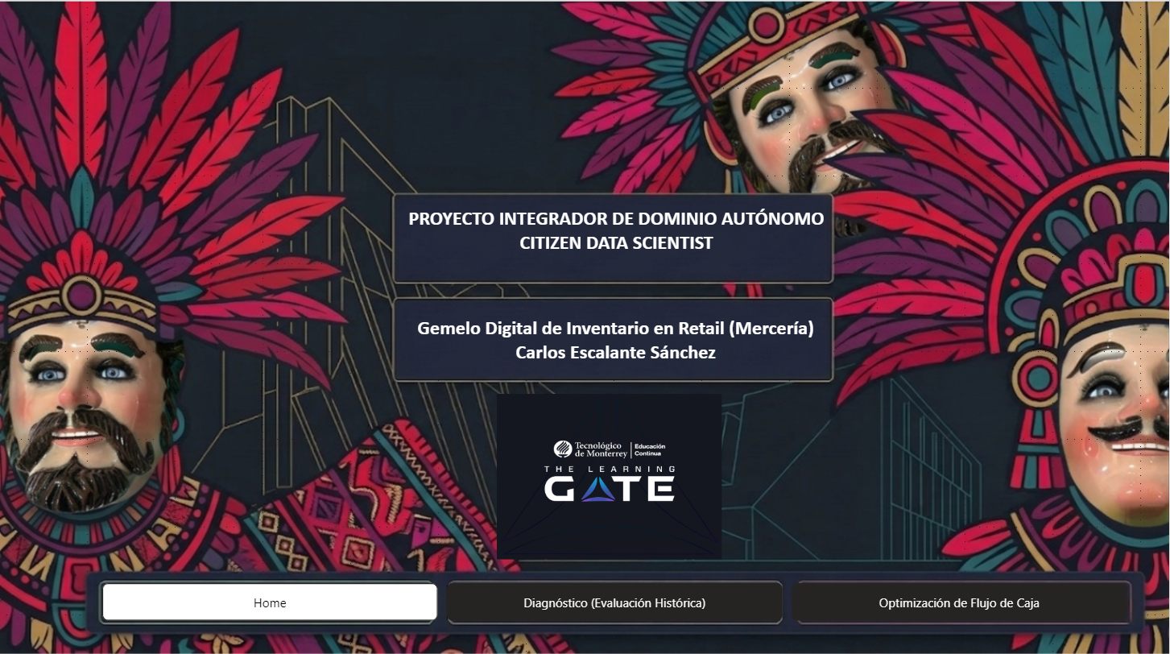
05 • POWER BI — PÁGINA 1
Home — Identidad y Navegación del Dashboard
Identidad: PIDA CDS TLG 2025
Logo Tec / The Learning Gate
Tema visual — Carnaval Tlaxcala
Page Navigator → Diagnóstico
Page Navigator → Optimización ML
TEC DE MONTERREY | THE LEARNING GATE | CDS 2025
8/18
Notes:
DASHBOARD HOME (30 seg)
Portada del dashboard con tema visual inspirado en el Carnaval de Yauhquemehcan — máscaras aztecas, fondo oscuro, paleta cromática del folclor regional.
Los Page Navigators permiten a la dueña moverse sin usar las pestañas nativas de Power BI.
El propósito es adopción cultural: la dueña reconoce el dashboard como propio de su negocio.

Slide 9
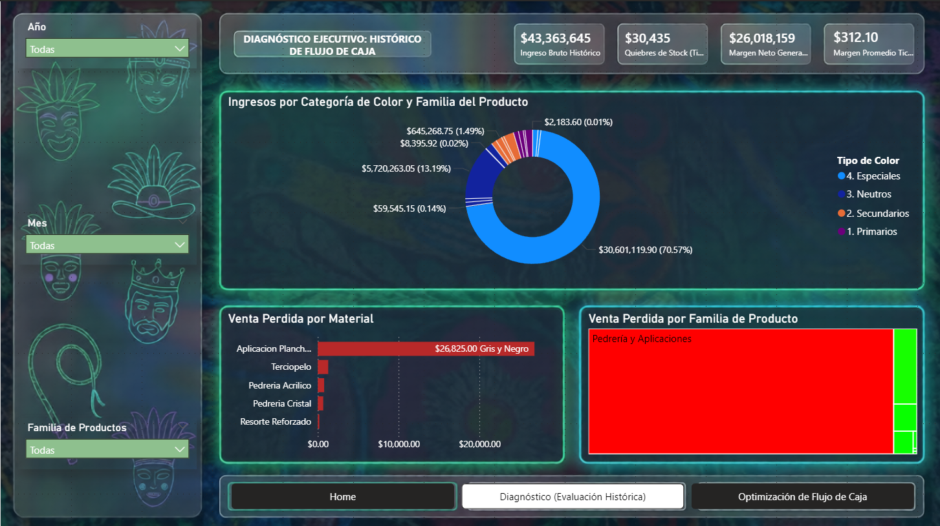
05 • POWER BI — PÁGINA 2
Diagnóstico — Evaluación Histórica 2022–2025
$43.4M MXN
Ingreso Bruto
30,435 Quiebres
de Stock
70.57%
Colores Especiales
Filtros: Año
Mes · Familia
TEC DE MONTERREY | THE LEARNING GATE | CDS 2025
9/18
Notes:
DASHBOARD DIAGNÓSTICO (1.5 min)
Esta página responde: ¿Cómo se ha comportado el negocio históricamente?
KPIs calculados con DAX: SUM para ingresos totales, CALCULATE+FILTER para ventas exitosas.
El donut muestra que Especiales (Tornasolés y Metálicos) concentran el 70.57% del ingreso.
La barra de Venta Perdida identifica a Aplicación Planchable como el material con mayor lucro cesante.

Slide 10
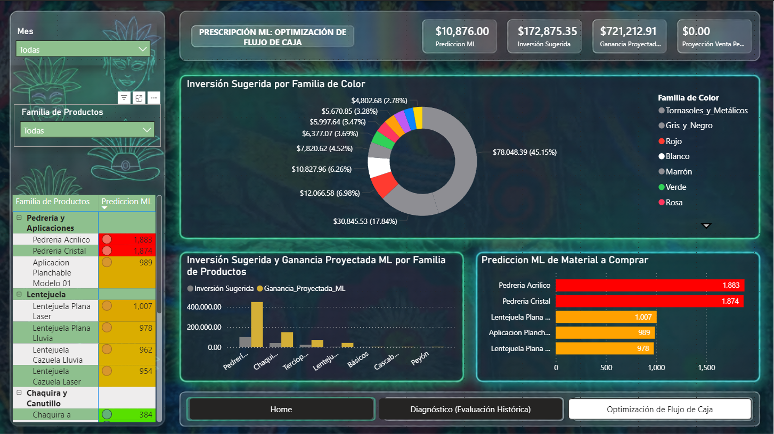
05 • POWER BI — PÁGINA 3
Optimización de Flujo de Caja — Prescripción ML
$10,876.00
Predicción IA
$172,875 MXN
Inversión
$721,21 MXN
Ganancia Proy.
🔴🟡🟢
Semáforo de Compra
TEC DE MONTERREY | THE LEARNING GATE | CDS 2025
10/18
Notes:
DASHBOARD OPTIMIZACIÓN (2 min)
Esta es la página de mayor valor para el negocio: ¿Qué comprar, cuánto y cuánto cuesta?
El semáforo usa formato condicional por percentiles (0-33%/34-66%/67-100%) — funciona sin importar cómo cambien los volúmenes al migrar a datos reales.
Materiales en ROJO urgente: Pedrería Cristal (1,581 uds), Pedrería Acrílico (1,545 uds).
Proyección Venta Perdida $0.00: si se sigue la prescripción completa, no habrá quiebres de stock.

Slide 11
06 • ARQUITECTURA TÉCNICA
Del dato crudo a la prescripción en producción
1
2
3
4
5
6
Datos
Simulados
→
Feature
Engineering
→
AutoML
PyCaret
→
Modelo
.pkl
→
Power
Query
→
Dashboard
Power BI
113,800 trans
7,735 SKUs
Mes·Dia·Festivo
Merge maestro
15+ algos
5-Fold CV
Pipeline completo
Robust+Quantile
predict_model()
Inferencia live
DAX·KPIs
Semáforo
Decisiones técnicas clave — resueltas durante el desarrollo:
Bug Microsoft.OleDb.Date:
Columna Fecha convertida a texto en Power Query para compatibilidad Python↔Power BI
Producto Cartesiano en DAX:
Resuelto con CONTAINSSTRING en relaciones entre tablas de dimensiones
Semáforo por percentiles:
En lugar de umbrales fijos — robusto ante cambios de volumen al migrar a datos reales
AutoFE desactivado:
Decisión de trazabilidad con datos sintéticos (evita amplificar patrones del simulador)
TEC DE MONTERREY | THE LEARNING GATE | CDS 2025
11/18
Notes:
ARQUITECTURA (1.5 min)
Flujo completo: desde los CSVs hasta el dashboard en producción.
El .pkl contiene todo el pipeline de preprocesamiento (Robust Scaler, Quantile Transform, etc.) — no solo el modelo.
Los 4 problemas técnicos resueltos demuestran que el desarrollo fue real. El bug de Microsoft y el producto cartesiano en DAX son problemas específicos de integración que solo aparecen al trabajar con datos reales conectados.

Slide 12
06 • FÓRMULAS DAX
Las 4 fórmulas DAX que hacen funcionar el dashboard
SUMX — Inversión Sugerida
SUMX — Ganancia Proyectada ML
Inversion_Sugerida =
SUMX(
DATASET_ML_OOT,
[Prediccion_IA] *
[Costo_Unitario_Proveedor]
)
Ganancia_Proyectada_ML =
SUMX(
DATASET_ML_OOT,
[Prediccion_IA] *
[Margen_Ganancia_Real]
)
Itera fila×fila: unidades predichas × costo. Resultado = presupuesto exacto de compra.
Proyecta el margen real por unidad sobre las unidades que el modelo predice vender.
CALCULATE — Margen Promedio Ticket
CONTAINSSTRING — Anti-Producto Cartesiano
Margen_Ticket_Prom =
CALCULATE(
AVERAGE([Margen_Ganancia_Real]),
[Venta_Perdida] = 0
)
Macro_Familia_Real =
CALCULATE(
MAX([Macro_Familia]),
FILTER(catalogo,
CONTAINSSTRING([SKU],[Material]))
)
CALCULATE aplica filtro de contexto: solo calcula sobre ventas exitosas (excluye quiebres).
Previene el producto cartesiano entre tablas. CONTAINSSTRING permite coincidencia parcial.
TEC DE MONTERREY | THE LEARNING GATE | CDS 2025
12/18
Notes:
DAX (1 min)
No leer las fórmulas — explicar el propósito de cada una.
SUMX es la más sofisticada: requiere entender contexto de fila vs contexto de filtro en Power BI.
CONTAINSSTRING resolvió el problema técnico más difícil del proyecto.
Estas 4 fórmulas cubren la Subcompetencia 3.3 a nivel técnico avanzado.

Slide 13
06 • SEMÁFORO PRESCRIPTIVO
De la predicción ML a la decisión operativa
Stock Sano
No comprar — inventario suficiente
0% – 33% del rango de predicción
Alerta Baja
Compra preventiva — revisar pronóstico
34% – 66% del rango de predicción
Urgencia Crítica
Compra inmediata — riesgo de quiebre de stock
67% – 100% del rango de predicción
Diseño por percentiles (no umbrales fijos) → el semáforo funciona sin intervención técnica cuando los volúmenes cambien al migrar a datos reales
Urgencia Carnaval 2026: Pedrería Cristal (1,581 uds) · Pedrería Acrílico (1,545 uds) · Lentejuela Plana Laser (834 uds)
TEC DE MONTERREY | THE LEARNING GATE | CDS 2025
13/18
Notes:
SEMÁFORO (1 min)
El semáforo conecta el ML con la operación diaria.
Decisión clave: percentiles en lugar de umbrales fijos. Cuando la dueña empiece a capturar datos reales y los volúmenes cambien, el semáforo no quedará obsoleto.
Los materiales en rojo son la lista de compra inmediata para Carnaval 2026.

Slide 14
07 • IMPACTO FINANCIERO
El modelo libera capital en lugar de inmovilizarlo
$181,496
MXN liberados en capital de trabajo
bajo supuesto base: +40% de sobre-pedido empírico del dueño
2,039
$27,224
+30%
6 de 8
Unidades sobre-stock
evitadas
Ahorro Holding Cost
MXN (15% anual)
Umbral de
rentabilidad
Escenarios con
ROI positivo
El modelo no es solo técnicamente interesante — genera dinero real. $181,496 MXN liberados en una sola temporada de Carnaval bajo el escenario más conservador documentado. Incluso en el peor caso positivo (+30%), el ahorro es de $66,403 MXN — lo que demuestra robustez del caso de negocio.
TEC DE MONTERREY | THE LEARNING GATE | CDS 2025
14/18
Notes:
ROI (1 min)
$181,496 MXN liberados es el impacto financiero bajo el supuesto base (+40% sobre-pedido).
El umbral de rentabilidad a +30% significa que incluso si la dueña sobre-pide solo un 30%, el modelo ya genera beneficio positivo.
Esto responde directamente al criterio de Beneficio Significativo de la rúbrica de evaluación.

Slide 15
07 • ANÁLISIS DE SENSIBILIDAD
ROI robusto — 8 escenarios evaluados
Desde sobre-pedido conservador hasta errores de sistema (pedido doble/triple)
Escenario | Uds Evitadas | Capital Liberado | Hold. Cost | ROI
+10% | -1,541 | -$137,168 | -$20,575 | ✗ No
+20% | -320 | -$28,484 | -$4,273 | ✗ No
+30% | 746 | $66,403 | $9,960 | ✓ Sí
+40% ★ Base | 2,039 | $181,496 | $27,224 | ✓ Sí
+60% | 4,901 | $436,249 | $65,437 | ✓ Sí
+80% | 7,260 | $646,228 | $96,934 | ✓ Sí
+100% Pedido Duplicado | 9,791 | $871,518 | $130,728 | ✓ Sí
+200% Triple Error | 22,433 | $1,996,810 | $299,522 | ✓ Sí
📝 +100% y +200% modelan errores de sistema (pedido duplicado/triplicado) — el modelo detecta la anomalía antes de confirmar la orden
TEC DE MONTERREY | THE LEARNING GATE | CDS 2025
15/18
Notes:
SENSIBILIDAD (1 min)
Esta tabla responde a la pregunta '¿y si el supuesto del 40% es incorrecto?'
Rojo = ROI negativo (el modelo no compensa si el dueño sobre-pide menos del 30%).
Los escenarios de error de sistema modelan un riesgo operativo real en negocios con plataformas de proveedor de entrada manual.
Es una aportación original al análisis — no es un ejercicio académico estándar.

Slide 16
RÚBRICA CDS
Cobertura de competencias — Citizen Data Scientist
1.1
Estadística Descriptiva
3.2
UX / UI
EXCELENTE
Sweetviz + YData-Profiling. KPIs: media, varianza, distribución por familia y periodo.
SOBRESALIENTE
Dashboard con tema visual Carnaval Tlaxcala. Semáforo accionable. Glassmorphism. Tooltips de negocio.
1.2
Estadística para CDS
3.3
Power BI
EXCELENTE
Welch's T-Test (T=17.30, p=6.5×10⁻⁴²). DW, Breusch-Pagan, Jarque-Bera, Cook's Distance. Backward Elimination.
EXCELENTE
3 páginas. DAX: SUMX, CALCULATE, CONTAINSSTRING. Integración Python→pkl→Power Query.
2.1-3
Python + Pandas + Numpy
4.1
Análisis Predictivo
EXCELENTE
113,800 registros. Motor estocástico, FE, Master Merge. 9 fases CRISP-DM en notebook ejecutado.
EXCELENTE
Reg. Simple + Múltiple + Backward Elimination + supuestos Gauss-Markov + 5-Fold CV.
3.1
Data Storytelling
5.1
AutoML / Augmented ML
EXCELENTE
Narrativa en 5 artefactos: notebook, Power BI, documentación Word, presentación PPT, historia Tableau.
EXCELENTE
PyCaret: 15+ algos, LGBMRegressor campeón, tuning, SHAP/Feature Importance, Blind Test OOT 2,097 trans.
TEC DE MONTERREY | THE LEARNING GATE | CDS 2025
16/18
Notes:
COMPETENCIAS (30 seg)
Mostrar sin leer cada línea. El propósito es demostrar cobertura completa del Diplomado.
Nota: Subcompetencia 3.4 (Tableau) se cubre con el archivo .twbx adjunto en la plataforma — mencionarlo brevemente.
Todos los entregables están disponibles para revisión del evaluador.

Slide 17
08 • TRABAJO FUTURO
Roadmap: del Gemelo Digital a producción real
¿Cómo extrapolarlo a datos reales?
FASE 1
FASE 2
FASE 3
Marcha Blanca
3–6 meses
Reentrenamiento
1–2 semanas
Monitoreo
Continuo
▸ Implementar registro digital de ventas (POS o Excel estructurado)
▸ Reemplazar datos sintéticos por histórico real
▸ Alertas de Data Drift (desviación estadística del modelo)
→
→
▸ Capturar al menos una temporada completa de datos reales
▸ Reentrenar el pipeline completo con PyCaret
▸ Reentrenamiento semestral programado
▸ Medir el sobre-pedido real del dueño — calibrar el supuesto del 40%
▸ Validar si LGBMRegressor sigue siendo el campeón
▸ Incorporar Lead_Time_Proveedor con datos reales consistentes
El Gemelo Digital tiene la arquitectura lista — la transición a datos reales no requiere rediseño, solo reentrenamiento del pipeline existente.
TEC DE MONTERREY | THE LEARNING GATE | CDS 2025
17/18
Notes:
ROADMAP (45 seg)
Esta diapositiva responde directamente a la observación del Dr. Olmos durante la sesión de avance.
El Anexo B del notebook documenta este roadmap con detalle técnico.
Clave: el pipeline en producción no necesita rediseño — solo alimentarlo con datos reales durante la Marcha Blanca.

Slide 18
CITIZEN DATA SCIENTIST — TECNOLÓGICO DE MONTERREY
Gemelo Digital de Inventario
en Retail — Mercería Tommy
Carlos Escalante Sánchez | Mayo 2026
±5.53 uds
63.47%
$181K MXN
$607K MXN
RMSE — Blind Test
OOT Carnaval 2026
Tasa Aciertos OOT
Reg. Múltiple
Capital Liberado
Escenario Base
Ganancia Proyectada
Carnaval 2026
¿Preguntas?
TEC DE MONTERREY | THE LEARNING GATE
18/18
Notes:
CIERRE (30 seg)
Agradecer la atención. Recordar los 4 entregables disponibles:
1. Notebook .ipynb — toda la evidencia técnica con outputs ejecutados
2. Dashboard .pbix — integrado con el modelo pkl en producción
3. Documentación Word — data lineage, glosario, roadmap
4. Tableau .twbx — competencia 3.4, adjunto en plataforma como medida complementaria
Abrir espacio para preguntas. Notebook y dashboard disponibles para demostración en vivo.

